Slide 1


Création du nom et du logo

Slide 2
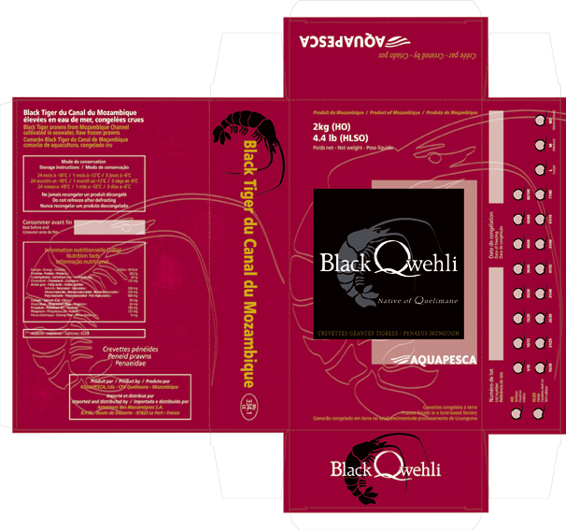
Création de packaging

Slide 3
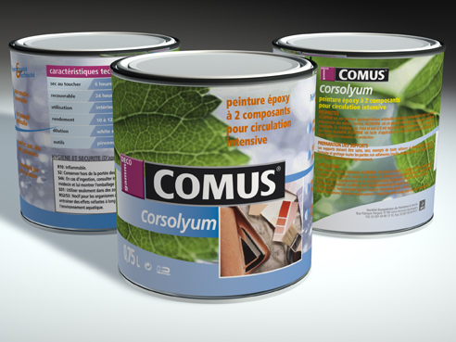
Création de packaging

Slide 4
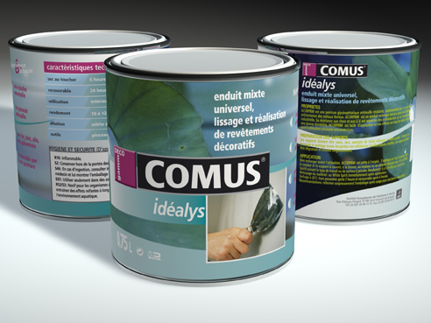
Création de packaging

Slide 5
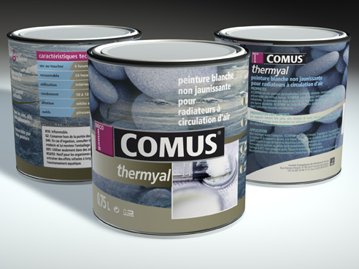
Création de packaging

